Slide 1
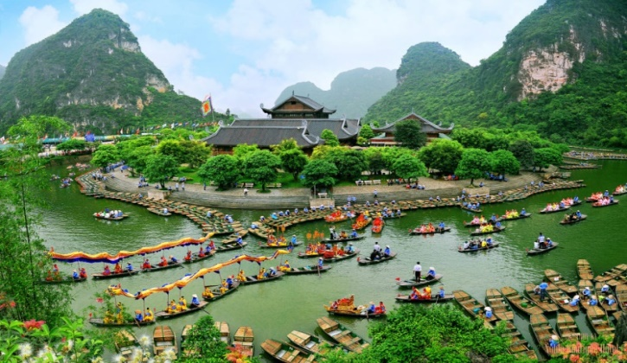
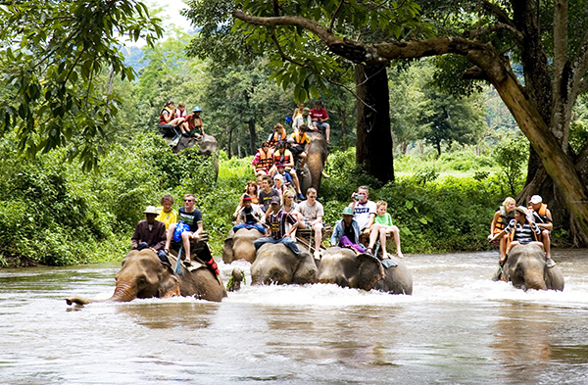
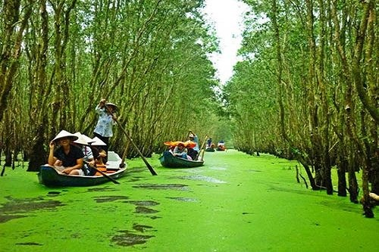
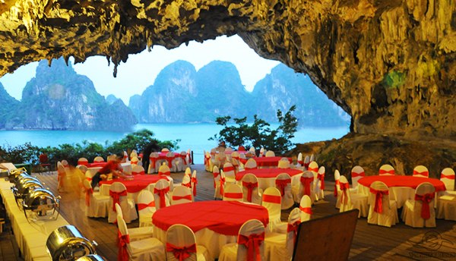
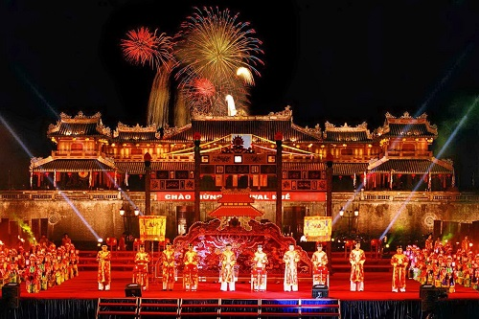
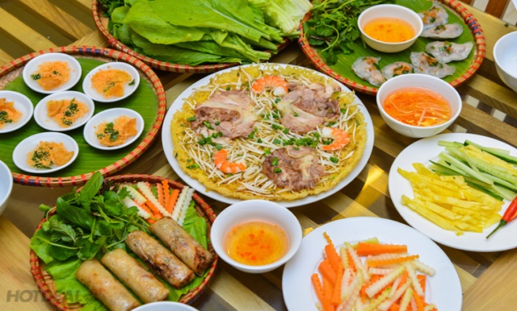
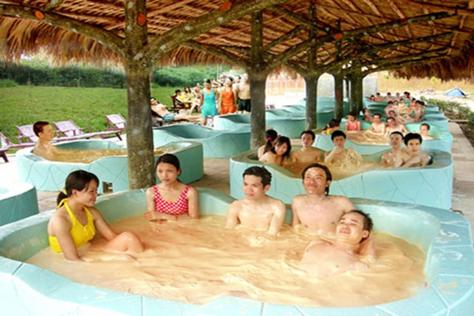
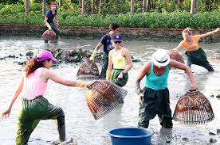
GIỚI THIỆU LUẬT DU LỊCH NĂM 2017
Trình bày: Lê Nguyễn Minh Ngọc ngoclnm@sgdbinhduong.edu.vn

Slide 2
MỤC LỤC
GIỚI THIỆU CHUNG VỀ LUẬT DU LỊCH NĂM 2017
SỰ CẦN THIẾT BAN HÀNH LUẬT DU LỊCH NĂM 2017
NHỮNG NỘI DUNG CƠ BẢN CỦA LUẬT DU LỊCH NĂM 2017

Slide 3
Stt | HẠNG MỤC | SỐ LƯỢNG
 |  | 2016 | 2017
1. | Tổng số doanh nghiệp lữ hành quốc tế: | 1.602 | 1.852
 | - Doanh nghiệp nhà nước: | 09 | 08
 | - Công ty cổ phần: | 515 | 585
 | - Công ty liên doanh: | 16 | 15
 | - Công ty trách nhiệm hữu hạn: | 1.054 | 1.244
 | - Tư nhân: | 08 | -
2 | Tổng số các cơ sở lưu trú | 21.000 | 25.600
 | - Loại 5 sao: | 106 | 116
 | - Loại 4 sao: | 231 | 259
 | - Loại 3 sao: | 447 | 488
 | - Loại 2 sao: | 1.550 | -
 | - Loại 1 sao: | 4.000 | -
3 | Tổng số hướng dẫn viên: | 18.595 | 20.416
 | - Quốc tế: | 10.741 | 12.395
 | - Nội địa: | 7.854 | 8.021
4 | Số lượng khách quốc tế đến Việt Nam (lượt): | 10.012.735 | 12.922.151
5 | Số khách du lịch nội địa năm 2016 (Triệu lượt): | 62 | 73.2
6 | Tổng thu từ khách du lịch (Tỷ đồng): | 400.000 | 510.900

Slide 4
TÌNH HUỐNG
Xem các video clip minh họa

Slide 5
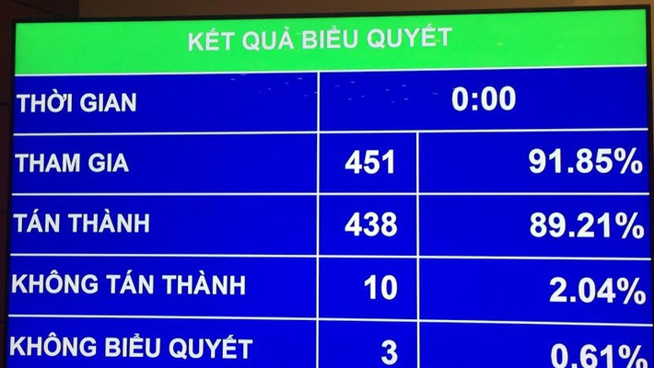
GIỚI THIỆU LUẬT DU LỊCH 2017
Luật Du lịch số 09/2017/QH14 đã được Quốc hội khóa XIV thông qua ngày 19/6/2017 tại kỳ họp thứ 3, thay thế cho Luật Du lịch năm 2005.
Luật được Chủ tịch nước ký lệnh công bố số 05/2017/L-CTN ngày 29/6/2017. Luật có hiệu lực thi hành kể từ ngày 01/01/2018.

Slide 6
BỐ CỤC CỦA LUẬT DU LỊCH NĂM 2017 gồm 09 chương, 78 điều (giảm 02 chương, 10 điều so với năm 2005)
Chương I: Những quy định chung
Chương II: Khách du lịch
Chương III: Tài nguyên du lịch, phát triển sản phẩm du lịch và quy hoạch về du lịch
Chương IV: Điểm du lịch, khu du lịch
Chương V: Kinh doanh du lịch
Chương VI: Hướng dẫn viên du lịch
Chương VII: Xúc tiến du lịch, quỹ hỗ trợ phát triển du lịch
Chương VIII: Quản lý nhà nước về du lịch
Chương IX: Điều khoản thi hành

Slide 7
CHƯƠNG I. NHỮNG QUY ĐỊNH CHUNG
Điều 1. Phạm vi điều chỉnh
Luật này quy định về tài nguyên du lịch, phát triển sản phẩm du lịch và hoạt động du lịch; quyền, nghĩa vụ của khách du lịch, tổ chức, cá nhân kinh doanh du lịch, cơ quan, tổ chức, cá nhân khác, cộng đồng dân cư có hoạt động liên quan đến du lịch; quản lý nhà nước về du lịch.
Điều 2. Đối tượng áp dụng
Cơ quan, tổ chức, cá nhân Việt Nam hoạt động du lịch trên lãnh thổ Việt Nam và ở nước ngoài.
Tổ chức, cá nhân nước ngoài hoạt động du lịch trên lãnh thổ Việt Nam.
Cơ quan quản lý nhà nước về du lịch, cơ quan khác, tổ chức, cá nhân, cộng đồng dân cư có hoạt động liên quan đến du lịch.

Slide 8
Điều 3. Giải thích từ ngữ
Du lịch là các hoạt động có liên quan đến chuyến đi của con người ngoài nơi cư trú thường xuyên trong thời gian không quá 01 năm liên tục nhằm đáp ứng nhu cầu tham quan, nghỉ dưỡng, giải trí, tìm hiểu, khám phá tài nguyên du lịch hoặc kết hợp với mục đích hợp pháp khác.
Khách du lịch là người đi du lịch hoặc kết hợp đi du lịch, trừ trường hợp đi học, làm việc để nhận thu nhập ở nơi đến.
Hoạt động du lịch là hoạt động của khách du lịch, tổ chức, cá nhân kinh doanh du lịch và cơ quan, tổ chức, cá nhân, cộng đồng dân cư có liên quan đến du lịch.
Tài nguyên du lịch là cảnh quan thiên nhiên, yếu tố tự nhiên và các giá trị văn hóa làm cơ sở để hình thành sản phẩm du lịch, khu du lịch, điểm du lịch, nhằm đáp ứng nhu cầu du lịch. Tài nguyên du lịch bao gồm tài nguyên du lịch tự nhiên và tài nguyên du lịch văn hóa.

Slide 9
Điều 3. Giải thích từ ngữ
Sản phẩm du lịch là tập hợp các dịch vụ trên cơ sở khai thác giá trị tài nguyên du lịch để thỏa mãn nhu cầu của khách du lịch.
Khu du lịch là khu vực có ưu thế về tài nguyên du lịch, được quy hoạch, đầu tư phát triển nhằm đáp ứng nhu cầu đa dạng của khách du lịch. Khu du lịch bao gồm khu du lịch cấp tỉnh và khu du lịch quốc gia.
Điểm du lịch là nơi có tài nguyên du lịch được đầu tư, khai thác phục vụ khách du lịch.
Chương trình du lịch là văn bản thể hiện lịch trình, dịch vụ và giá bán được định trước cho chuyến đi của khách du lịch từ điểm xuất phát đến điểm kết thúc chuyến đi.
Kinh doanh dịch vụ lữ hành là việc xây dựng, bán và tổ chức thực hiện một phần hoặc toàn bộ chương trình du lịch cho khách du lịch.

Slide 10
Điều 3. Giải thích từ ngữ
Hướng dẫn du lịch là hoạt động cung cấp thông tin, kết nối dịch vụ, dẫn khách du lịch, hỗ trợ khách du lịch sử dụng các dịch vụ theo chương trình du lịch.
Hướng dẫn viên du lịch là người được cấp thẻ để hành nghề hướng dẫn du lịch.
Cơ sở lưu trú du lịch là nơi cung cấp dịch vụ phục vụ nhu cầu lưu trú của khách du lịch.
Xúc tiến du lịch là hoạt động nghiên cứu thị trường, tổ chức tuyên truyền, quảng bá, vận động nhằm tìm kiếm, thúc đẩy cơ hội phát triển và thu hút khách du lịch.
Phát triển du lịch bền vững là sự phát triển du lịch đáp ứng đồng thời các yêu cầu về kinh tế - xã hội và môi trường, bảo đảm hài hòa lợi ích của các chủ thể tham gia hoạt động du lịch, không làm tổn hại đến khả năng đáp ứng nhu cầu về du lịch trong tương lai.

Slide 11
Điều 3. Giải thích từ ngữ
Du lịch cộng đồng là loại hình du lịch được phát triển trên cơ sở các giá trị văn hóa của cộng đồng, do cộng đồng dân cư quản lý, tổ chức khai thác và hưởng lợi.
Du lịch sinh thái là loại hình du lịch dựa vào thiên nhiên, gắn với bản sắc văn hoá địa phương, có sự tham gia của cộng đồng dân cư, kết hợp giáo dục về bảo vệ môi trường.
Du lịch văn hóa là loại hình du lịch được phát triển trên cơ sở khai thác giá trị văn hóa, góp phần bảo tồn và phát huy giá trị văn hóa truyền thống, tôn vinh giá trị văn hóa mới của nhân loại.
Môi trường du lịch là môi trường tự nhiên và môi trường xã hội nơi diễn ra các hoạt động du lịch.

Slide 12
Điều 4. Nguyên tắc phát triển du lịch
Phát triển du lịch bền vững, theo chiến lược, quy hoạch, kế hoạch, có trọng tâm, trọng điểm.
Phát triển du lịch gắn với bảo tồn và phát huy giá trị di sản văn hóa dân tộc, tài nguyên thiên nhiên, khai thác lợi thế của từng địa phương và tăng cường liên kết vùng.
Bảo đảm chủ quyền quốc gia, quốc phòng, an ninh, trật tự, an toàn xã hội, mở rộng quan hệ đối ngoại và hội nhập quốc tế, quảng bá hình ảnh đất nước, con người Việt Nam.
Bảo đảm lợi ích quốc gia, lợi ích cộng đồng, quyền và lợi ích hợp pháp của khách du lịch, tổ chức, cá nhân kinh doanh du lịch.
Phát triển đồng thời du lịch nội địa và du lịch quốc tế; tôn trọng và đối xử bình đẳng đối với khách du lịch.

Slide 13
Điều 5. Chính sách phát triển du lịch
Nhà nước có chính sách huy động mọi nguồn lực cho phát triển du lịch để bảo đảm du lịch trở thành ngành kinh tế mũi nhọn của đất nước.
Tổ chức, cá nhân kinh doanh du lịch được hưởng mức ưu đãi, hỗ trợ đầu tư cao nhất khi Nhà nước ban hành, áp dụng các chính sách về ưu đãi và hỗ trợ đầu tư.
Nhà nước ưu tiên bố trí kinh phí cho các hoạt động sau đây:
Điều tra, đánh giá, bảo vệ, tôn tạo, phát triển giá trị tài nguyên du lịch;
Lập quy hoạch về du lịch;
Xúc tiến du lịch, xây dựng thương hiệu du lịch quốc gia, địa phương;
Xây dựng kết cấu hạ tầng phục vụ phát triển du lịch.

Slide 14
Điều 5. Chính sách phát triển du lịch
Nhà nước có chính sách khuyến khích, hỗ trợ các hoạt động:
Đầu tư phát triển CSVC kỹ thuật, dịch vụ du lịch chất lượng cao;
Nghiên cứu, định hướng phát triển sản phẩm du lịch;
Đào tạo và phát triển nguồn nhân lực du lịch;
Đầu tư phát triển sản phẩm du lịch mới có tác động tích cực tới môi trường, thu hút sự tham gia của cộng đồng dân cư; đầu tư phát triển sản phẩm du lịch biển, đảo, du lịch sinh thái…
đ) Ứng dụng KHCN hiện đại phục vụ quản lý và phát triển du lịch;
Phát triển du lịch tại nơi có tiềm năng du lịch; sử dụng nhân lực du lịch tại địa phương;
g) Đầu tư hình thành khu dịch vụ du lịch phức hợp, có quy mô lớn; hệ thống cửa hàng miễn thuế, TT mua sắm phục vụ khách du lịch.
Nhà nước có chính sách tạo điều kiện thuận lợi về đi lại, cư trú, thủ tục xuất cảnh, nhập cảnh, hải quan, hoàn thuế giá trị gia tăng và bảo đảm quyền, lợi ích hợp pháp khác cho khách du lịch.

Slide 15
Điều 6. Sự tham gia của cộng đồng dân cư trong phát triển du lịch
Cộng đồng dân cư có quyền tham gia và hưởng lợi ích hợp pháp từ hoạt động du lịch; có trách nhiệm bảo vệ tài nguyên du lịch, bản sắc văn hóa địa phương; giữ gìn an ninh, trật tự, an toàn xã hội, bảo vệ môi trường.
Cộng đồng dân cư được tạo điều kiện để đầu tư phát triển du lịch, khôi phục và phát huy các loại hình văn hóa, nghệ thuật dân gian, ngành, nghề thủ công truyền thống, sản xuất hàng hóa của địa phương phục vụ khách du lịch, góp phần nâng cao đời sống vật chất và tinh thần của người dân địa phương.

Slide 16
Điều 9. Các hành vi bị nghiêm cấm trong hoạt động du lịch
Làm phương hại đến chủ quyền, lợi ích quốc gia, quốc phòng, an ninh, trật tự, an toàn xã hội, truyền thống văn hóa, đạo đức, thuần phong mỹ tục của dân tộc.
Lợi dụng hoạt động du lịch để đưa người từ Việt Nam ra nước ngoài hoặc từ nước ngoài vào Việt Nam trái pháp luật.
Xâm hại tài nguyên du lịch, môi trường du lịch.
Phân biệt đối xử với khách du lịch, thu lợi bất hợp pháp từ khách du lịch; tranh giành khách du lịch, nài ép khách du lịch mua hàng hóa, dịch vụ.

Slide 17
Điều 9. Các hành vi bị nghiêm cấm trong hoạt động du lịch
Kinh doanh du lịch khi không đủ điều kiện kinh doanh, không có giấy phép kinh doanh hoặc không duy trì điều kiện kinh doanh trong quá trình hoạt động theo quy định của Luật này và quy định khác của pháp luật có liên quan.
Sử dụng giấy phép kinh doanh dịch vụ lữ hành của doanh nghiệp kinh doanh dịch vụ lữ hành khác hoặc cho tổ chức, cá nhân khác sử dụng giấy phép kinh doanh dịch vụ lữ hành của doanh nghiệp để hoạt động kinh doanh.
Hành nghề hướng dẫn DL khi không đủ điều kiện hành nghề.
Quảng cáo không đúng loại, hạng cơ sở lưu trú du lịch đã được cơ quan nhà nước có thẩm quyền công nhận; quảng cáo về loại, hạng cơ sở lưu trú du lịch khi chưa được cơ quan nhà nước có thẩm quyền công nhận.
Các hành vi bị nghiêm cấm khác theo quy định của luật khác có liên quan.

Slide 18
CHƯƠNG II. KHÁCH DU LỊCH
Điều 10. Các loại khách du lịch
Khách du lịch bao gồm khách du lịch nội địa, khách du lịch quốc tế đến Việt Nam và khách du lịch ra nước ngoài.
Khách du lịch nội địa là công dân Việt Nam, người nước ngoài cư trú ở Việt Nam đi du lịch trong lãnh thổ Việt Nam.
Khách du lịch quốc tế đến Việt Nam là người nước ngoài, người Việt Nam định cư ở nước ngoài vào Việt Nam du lịch.
Khách du lịch ra nước ngoài là công dân Việt Nam và người nước ngoài cư trú ở Việt Nam đi du lịch nước ngoài.

Slide 19
Điều 11. Quyền của khách du lịch
Sử dụng dịch vụ du lịch do tổ chức, cá nhân kinh doanh du lịch cung cấp hoặc tự đi du lịch.
Yêu cầu tổ chức, cá nhân kinh doanh du lịch cung cấp thông tin về chương trình, dịch vụ, điểm đến du lịch theo hợp đồng đã ký kết.
Được tạo điều kiện thuận lợi về xuất cảnh, nhập cảnh, quá cảnh, hải quan, lưu cư trú, đi lại trên lãnh thổ Việt Nam phù hợp với quy định của pháp luật và điều ước quốc tế mà nước CHXHCN Việt Nam là thành viên.
Được bảo đảm quyền và lợi ích hợp pháp theo hợp đồng đã giao kết với tổ chức, cá nhân kinh doanh, cung cấp dịch vụ du lịch.

Slide 20
Điều 11. Quyền của khách du lịch
Được đối xử bình đẳng; được bảo đảm an toàn về tính mạng, sức khỏe, tài sản khi sử dụng dịch vụ du lịch; được tôn trọng danh dự, nhân phẩm; được cứu hộ, cứu nạn trong trường hợp khẩn cấp.
Khiếu nại, tố cáo, khởi kiện hành vi vi phạm pháp luật về du lịch.
Kiến nghị với tổ chức, cá nhân quản lý khu du lịch, điểm du lịch, cơ sở cung cấp dịch vụ du lịch và cơ quan nhà nước có thẩm quyền về các vấn đề liên quan đến hoạt động du lịch.
Được bồi thường thiệt hại theo quy định của pháp luật.

Slide 21
Điều 12. Nghĩa vụ của khách du lịch
Tuân thủ pháp luật Việt Nam và pháp luật của quốc gia, vùng lãnh thổ nơi đến du lịch; ứng xử văn minh, tôn trọng phong tục, tập quán, bản sắc văn hóa địa phương, bảo vệ và giữ gìn tài nguyên du lịch, môi trường du lịch; không gây phương hại đến hình ảnh quốc gia, truyền thống văn hóa dân tộc của Việt Nam.
Thực hiện nội quy của khu du lịch, điểm du lịch, cơ sở cung cấp dịch vụ du lịch.
Thanh toán tiền dịch vụ theo hợp đồng, phí, lệ phí và các khoản thu khác theo quy định của pháp luật.
Bồi thường thiệt hại theo quy định của pháp luật về dân sự.

Slide 22
CHƯƠNG III. TÀI NGUYÊN DU LỊCH, PHÁT TRIỂN SẢN PHẨM DU LỊCH VÀ QUY HOẠCH VỀ DU LỊCH
Mục 1. TÀI NGUYÊN DU LỊCH
Điều 15. Các loại tài nguyên du lịch
Điều 16. Điều tra tài nguyên du lịch
Điều 17. Trách nhiệm quản lý, bảo vệ và khai thác tài nguyên du lịch
Mục 2. PHÁT TRIỂN SẢN PHẨM DU LỊCH
Điều 18. Xây dựng, phát triển sản phẩm du lịch
Điều 19. Phát triển du lịch cộng đồng
Mục 3. QUY HOẠCH VỀ DU LỊCH
Điều 20. Nguyên tắc lập quy hoạch về du lịch
Điều 21. Nội dung quy hoạch về du lịch
Điều 22. Lập, quản lý và thực hiện quy hoạch về du lịch

Slide 23
Mục 1. TÀI NGUYÊN DU LỊCH
Điều 15. Các loại tài nguyên du lịch
Tài nguyên du lịch tự nhiên bao gồm cảnh quan thiên nhiên, các yếu tố địa chất, địa mạo, khí hậu, thủy văn, hệ sinh thái và các yếu tố tự nhiên khác có thể được sử dụng cho mục đích du lịch.
Tài nguyên du lịch văn hóa bao gồm di tích lịch sử - văn hóa, di tích cách mạng, khảo cổ, kiến trúc; giá trị văn hóa truyền thống, lễ hội, văn nghệ dân gian và các giá trị văn hóa khác; công trình lao động sáng tạo của con người có thể được sử dụng cho mục đích du lịch.

Slide 24
Điều 17. Trách nhiệm quản lý, bảo vệ và khai thác tài nguyên du lịch (TNDL)
Nhà nước có chính sách quản lý, bảo vệ, tôn tạo, khai thác hợp lý, phát huy giá trị TNDL trong phạm vi cả nước để phát triển du lịch bền vững.
Bộ VHTTDL chủ trì, phối hợp với Bộ, cơ quan ngang Bộ, UBND cấp tỉnh trong việc quản lý, bảo vệ, tôn tạo, khai thác hợp lý và phát huy giá trị TNDL.
Cơ quan, tổ chức, cá nhân, cộng đồng dân cư quản lý TNDL có trách nhiệm bảo vệ, đầu tư, tôn tạo TNDL, tạo điều kiện thuận lợi cho khách du lịch tham quan, thụ hưởng giá trị của TNDL; phối hợp với cơ quan QLNN về du lịch có thẩm quyền trong việc bảo vệ và khai thác TNDL cho các mục tiêu kinh tế khác.
Khách du lịch, tổ chức, cá nhân kinh doanh du lịch, cộng đồng dân cư có trách nhiệm bảo vệ TNDL.

Slide 25
Mục 2. PHÁT TRIỂN SẢN PHẨM DU LỊCH
Điều 18. Xây dựng, phát triển sản phẩm du lịch
Tổ chức, cá nhân có quyền sáng tạo, phát triển, kinh doanh các sản phẩm du lịch đáp ứng nhu cầu của khách du lịch và phù hợp với quy định của pháp luật.
Chính phủ có chính sách hỗ trợ phát triển sản phẩm du lịch chủ đạo đối với từng vùng và trong phạm vi toàn quốc theo từng giai đoạn, đáp ứng nhu cầu của thị trường trên cơ sở đánh giá, phân loại tài nguyên du lịch.
Chính phủ quy định các biện pháp bảo đảm an toàn cho khách du lịch đối với những sản phẩm du lịch có nguy cơ ảnh hưởng đến tính mạng, sức khỏe của khách du lịch.

Slide 26
Điều 19. Phát triển du lịch cộng đồng (DLCĐ)
Cá nhân, hộ gia đình nơi phát triển DLCĐ được ưu đãi, khuyến khích cung cấp dịch vụ lưu trú, ăn uống; hướng dẫn khách du lịch tham quan, trải nghiệm văn hóa, nếp sống tại cộng đồng; sản xuất hàng hóa, hàng thủ công truyền thống và các dịch vụ khác phục vụ khách du lịch.
UBND cấp tỉnh tổ chức nghiên cứu, khảo sát, lựa chọn địa điểm có tiềm năng phát triển DLCĐ; có chính sách hỗ trợ về trang thiết bị cần thiết ban đầu và bồi dưỡng kiến thức, kỹ năng phục vụ khách du lịch cho cá nhân, hộ gia đình trong cộng đồng tham gia cung cấp dịch vụ du lịch; hỗ trợ xúc tiến sản phẩm DLCĐ.
UBND cấp xã nơi phát triển DLCĐ tổ chức tuyên truyền, phổ biến, nâng cao nhận thức của cộng đồng; chủ trì xây dựng cam kết của cộng đồng nhằm giữ gìn bản sắc văn hóa, bảo vệ môi trường, ứng xử văn minh đối với khách du lịch.
Tổ chức, cá nhân khai thác, phát triển DLCĐ có trách nhiệm tôn trọng văn hóa, nếp sống và chia sẻ lợi ích từ hoạt động du lịch với cộng đồng.

Slide 27
CHƯƠNG IV. ĐIỂM DU LỊCH, KHU DU LỊCH
Điều 23. Điều kiện công nhận điểm du lịch
Điều 24. Hồ sơ, trình tự, thủ tục, thẩm quyền công nhận điểm du lịch
Điều 25. Quyền và nghĩa vụ của tổ chức, cá nhân quản lý điểm du lịch
Điều 26. Điều kiện công nhận khu du lịch
Điều 27. Hồ sơ, trình tự, thủ tục, thẩm quyền công nhận khu du lịch cấp tỉnh
Điều 28. Hồ sơ, trình tự, thủ tục, thẩm quyền công nhận khu du lịch quốc gia
Điều 29. Quản lý khu du lịch

Slide 28
Điều 25. Quyền và nghĩa vụ của tổ chức, cá nhân quản lý điểm du lịch
Tổ chức, cá nhân quản lý điểm du lịch có quyền sau đây:
Đầu tư, khai thác, bảo vệ tài nguyên du lịch;
Ban hành nội quy; tổ chức kinh doanh dịch vụ phục vụ khách du lịch;
Tổ chức dịch vụ hướng dẫn; quy định, quản lý việc sử dụng hướng dẫn viên du lịch trong phạm vi quản lý;
Được thu phí theo quy định của pháp luật.
Tổ chức, cá nhân quản lý điểm du lịch có nghĩa vụ sau đây:
Bảo đảm điều kiện quy định về điều kiện công nhận điểm du lịch;
Tạo điều kiện thuận lợi cho khách du lịch đến tham quan;
Quản lý, giám sát hoạt động kinh doanh dịch vụ du lịch trong phạm vi quản lý;
Bảo đảm an toàn cho khách du lịch, trật tự, an toàn xã hội, bảo vệ môi trường tại điểm du lịch;
đ) Tổ chức tiếp nhận và giải quyết kịp thời kiến nghị của khách du lịch trong phạm vi quản lý.

Slide 29
Điều 29. Quản lý khu du lịch
Nội dung quản lý khu du lịch bao gồm:
Quản lý công tác quy hoạch và đầu tư phát triển;
Quản lý hoạt động kinh doanh dịch vụ du lịch, hoạt động của hướng dẫn viên du lịch;
Quản lý việc đầu tư, khai thác và bảo vệ tài nguyên du lịch;
Bảo đảm an toàn cho khách du lịch; bảo đảm trật tự, an toàn xã hội, bảo vệ môi trường trong khu du lịch;
đ) Xây dựng hệ thống biển báo, biển chỉ dẫn, điểm cung cấp thông tin phục vụ khách du lịch;
Các nội dung khác theo quy định của pháp luật.
Chính phủ quy định mô hình quản lý khu du lịch quốc gia; UBND cấp tỉnh quy định mô hình quản lý khu du lịch cấp tỉnh.

Slide 30
CHƯƠNG V. KINH DOANH DU LỊCH
Mục 1. DỊCH VỤ LỮ HÀNH
Điều 31. Điều kiện kinh doanh dịch vụ lữ hành
Điều 39. Hợp đồng lữ hành
Điều 40. Kinh doanh đại lý lữ hành
Mục 2. VẬN TẢI KHÁCH DU LỊCH
Điều 46. Cấp biển hiệu phương tiện vận tải khách du lịch
Điều 47. Quyền và nghĩa vụ của tổ chức, cá nhân kinh doanh vận tải khách du lịch
Mục 3. LƯU TRÚ DU LỊCH
Điều 48. Các loại cơ sở lưu trú du lịch
Điều 50. Xếp hạng cơ sở lưu trú du lịch
Điều 53. Quyền và nghĩa vụ của tổ chức, cá nhân kinh doanh dịch vụ lưu trú du lịch
Mục 4. DỊCH VỤ DU LỊCH KHÁC
Điều 54. Các loại dịch vụ du lịch khác

Slide 31
Điều 31. Điều kiện kinh doanh dịch vụ lữ hành
Điều kiện kinh doanh dịch vụ lữ hành nội địa bao gồm:
Là doanh nghiệp được thành lập theo quy định của pháp luật về doanh nghiệp;
Ký quỹ kinh doanh dịch vụ lữ hành nội địa tại ngân hàng;
Người phụ trách kinh doanh dịch vụ lữ hành phải tốt nghiệp trung cấp trở lên chuyên ngành về lữ hành; trường hợp tốt nghiệp trung cấp trở lên chuyên ngành khác phải có chứng chỉ nghiệp vụ điều hành du lịch nội địa.
Điều kiện kinh doanh dịch vụ lữ hành quốc tế bao gồm:
Ký quỹ kinh doanh dịch vụ lữ hành quốc tế tại ngân hàng;
Người phụ trách kinh doanh dịch vụ lữ hành phải tốt nghiệp cao đẳng trở lên chuyên ngành về lữ hành; trường hợp tốt nghiệp cao đẳng trở lên chuyên ngành khác phải có chứng chỉ nghiệp vụ điều hành du lịch quốc tế.
Chính phủ quy định chi tiết về ký quỹ kinh doanh dịch vụ lữ hành…

Slide 32
Điều 39. Hợp đồng lữ hành
Hợp đồng lữ hành là sự thỏa thuận việc thực hiện chương trình du lịch giữa doanh nghiệp kinh doanh dịch vụ lữ hành với doanh nghiệp, khách du lịch hoặc đại diện của khách du lịch.
Hợp đồng lữ hành phải được lập thành văn bản.
Hợp đồng lữ hành phải có các nội dung sau đây:
Mô tả rõ ràng số lượng, chất lượng, giá dịch vụ, thời gian, cách thức cung cấp dịch vụ trong chương trình du lịch;
Giá trị hợp đồng và phương thức thanh toán;
Điều khoản loại trừ trách nhiệm trong trường hợp bất khả kháng;
Điều kiện và trách nhiệm tài chính liên quan đến việc thay đổi, bổ sung, hủy bỏ hợp đồng;
đ) Điều khoản về bảo hiểm cho khách du lịch.

Slide 33
Điều 40. Kinh doanh đại lý lữ hành
Kinh doanh đại lý lữ hành là việc tổ chức, cá nhân nhận bán chương trình du lịch của doanh nghiệp kinh doanh dịch vụ lữ hành cho khách du lịch để hưởng hoa hồng.
Tổ chức, cá nhân kinh doanh đại lý lữ hành phải đăng ký kinh doanh tại cơ quan nhà nước có thẩm quyền và có hợp đồng đại lý với doanh nghiệp kinh doanh dịch vụ lữ hành.
Trường hợp khách du lịch mua chương trình du lịch thông qua đại lý lữ hành thì hợp đồng lữ hành được giao kết giữa khách du lịch và doanh nghiệp kinh doanh dịch vụ lữ hành giao đại lý; trong hợp đồng phải ghi tên, địa chỉ của đại lý lữ hành.

Slide 34
Điều 46. Cấp biển hiệu phương tiện vận tải khách du lịch
Phương tiện vận tải khách du lịch có biển hiệu được vận tải hành khách theo hợp đồng và được ưu tiên bố trí nơi neo đậu, dừng, đỗ để đón, trả khách du lịch tại sân bay, bến cảng, nhà ga, bến xe, trong khu du lịch, gần điểm du lịch, cơ sở lưu trú du lịch và được hoạt động không hạn chế thời gian trên các tuyến giao thông dẫn tới các điểm tham quan du lịch, cơ sở lưu trú du lịch, điểm cung ứng dịch vụ du lịch theo quy định của chính quyền địa phương.
Điều 47. Quyền và nghĩa vụ của tổ chức, cá nhân kinh doanh vận tải khách du lịch
Vận tải khách du lịch theo hợp đồng với doanh nghiệp kinh doanh dịch vụ lữ hành, với khách du lịch theo hành trình… phù hợp.
Mua bảo hiểm cho khách du lịch theo phương tiện vận tải.
Bảo đảm các tiêu chuẩn, điều kiện theo quy định trong suốt quá trình khai thác, sử dụng phương tiện vận tải.
Gắn biển hiệu vận tải khách du lịch ở nơi dễ nhận biết trên phương tiện vận tải.

Slide 35
Điều 48. Các loại cơ sở lưu trú du lịch: 1. Khách sạn, 2. Biệt thự du lịch, 3. Căn hộ du lịch, 4. Tàu thủy lưu trú du lịch, 5. Nhà nghỉ du lịch, 6. Nhà ở có phòng cho khách du lịch thuê, 7. Bãi cắm trại du lịch, 8. Các cơ sở lưu trú du lịch khác.
Điều 50. Xếp hạng cơ sở lưu trú du lịch
Tổ chức, cá nhân kinh doanh dịch vụ lưu trú du lịch được tự nguyện đăng ký xếp hạng cơ sở lưu trú du lịch với cơ quan nhà nước có thẩm quyền.
Thẩm quyền thẩm định, công nhận hạng cơ sở lưu trú du lịch được quy định như sau:
Tổng cục Du lịch thẩm định, công nhận cơ sở lưu trú du lịch hạng 04 sao và hạng 05 sao;
Cơ quan chuyên môn về du lịch cấp tỉnh thẩm định, công nhận cơ sở lưu trú du lịch hạng 01 sao, hạng 02 sao và hạng 03 sao.
Điều 53. Quyền và nghĩa vụ của tổ chức, cá nhân kinh doanh dịch vụ lưu trú du lịch
đ) Chỉ được sử dụng từ “sao” hoặc hình ảnh ngôi sao để quảng cáo về hạng cơ sở lưu trú du lịch sau khi được cơ quan nhà nước có thẩm quyền công nhận hạng cơ sở lưu trú du lịch;

Slide 36
Điều 54. Các loại dịch vụ du lịch khác
Dịch vụ ăn uống.
Dịch vụ mua sắm.
Dịch vụ thể thao.
Dịch vụ vui chơi, giải trí.
Dịch vụ chăm sóc sức khỏe.
Dịch vụ liên quan khác phục vụ khách du lịch.

Slide 37
CHƯƠNG VI. HƯỚNG DẪN VIÊN DU LỊCH
Điều 58. Hướng dẫn viên du lịch, thẻ hướng dẫn viên du lịch
Hướng dẫn viên du lịch bao gồm hướng dẫn viên du lịch quốc tế, hướng dẫn viên du lịch nội địa và hướng dẫn viên du lịch tại điểm.
Phạm vi hành nghề của hướng dẫn viên du lịch được quy định như sau:
Hướng dẫn viên du lịch quốc tế được hướng dẫn cho khách du lịch nội địa, khách du lịch quốc tế đến Việt Nam trong phạm vi toàn quốc và đưa khách du lịch ra nước ngoài;
Hướng dẫn viên du lịch nội địa được hướng dẫn cho khách du lịch nội địa là công dân Việt Nam trong phạm vi toàn quốc;
Hướng dẫn viên du lịch tại điểm được hướng dẫn cho khách du lịch trong phạm vi khu du lịch, điểm du lịch.

Slide 38
Điều 58. Hướng dẫn viên du lịch, thẻ hướng dẫn viên du lịch
Điều kiện hành nghề của hướng dẫn viên du lịch bao gồm:
Có thẻ hướng dẫn viên du lịch;
Có hợp đồng lao động với doanh nghiệp kinh doanh dịch vụ lữ hành, doanh nghiệp cung cấp dịch vụ hướng dẫn du lịch hoặc là hội viên của tổ chức xã hội - nghề nghiệp về hướng dẫn du lịch đối với hướng dẫn viên du lịch quốc tế và hướng dẫn viên du lịch nội địa;
Có hợp đồng hướng dẫn với doanh nghiệp kinh doanh dịch vụ lữ hành hoặc văn bản phân công hướng dẫn theo chương trình du lịch; đối với hướng dẫn viên du lịch tại điểm, phải có phân công của tổ chức, cá nhân quản lý khu du lịch, điểm du lịch.
Thẻ hướng dẫn viên du lịch bao gồm thẻ hướng dẫn viên du lịch quốc tế, thẻ hướng dẫn viên du lịch nội địa và thẻ hướng dẫn viên du lịch tại điểm. Thẻ hướng dẫn viên du lịch quốc tế và thẻ hướng dẫn viên du lịch nội địa có thời hạn 05 năm.

Slide 39
Điều 59. Điều kiện cấp thẻ hướng dẫn viên du lịch
Điều kiện cấp thẻ hướng dẫn viên du lịch nội địa bao gồm:
Có quốc tịch Việt Nam, thường trú tại Việt Nam;
Có năng lực hành vi dân sự đầy đủ;
Không mắc bệnh truyền nhiễm, không sử dụng chất ma túy;
Tốt nghiệp trung cấp trở lên chuyên ngành hướng dẫn du lịch; trường hợp tốt nghiệp trung cấp trở lên chuyên ngành khác phải có chứng chỉ nghiệp vụ hướng dẫn du lịch nội địa.
Điều kiện cấp thẻ hướng dẫn viên du lịch quốc tế bao gồm:
Điều kiện quy định tại các điểm a, b và c khoản 1 Điều này;
Tốt nghiệp cao đẳng trở lên chuyên ngành hướng dẫn du lịch; trường hợp tốt nghiệp cao đẳng trở lên chuyên ngành khác phải có chứng chỉ nghiệp vụ hướng dẫn du lịch quốc tế;
Sử dụng thành thạo ngoại ngữ đăng ký hành nghề.
Điều kiện cấp thẻ hướng dẫn viên du lịch tại điểm bao gồm:
Điều kiện quy định tại các điểm a, b và c khoản 1 Điều này;
Đạt yêu cầu kiểm tra nghiệp vụ hướng dẫn du lịch tại điểm do cơ quan chuyên môn về du lịch cấp tỉnh tổ chức.

Slide 40
Điều 65. Quyền và nghĩa vụ của hướng dẫn viên du lịch
Hướng dẫn viên du lịch có quyền sau đây:
Tham gia tổ chức xã hội - nghề nghiệp về hướng dẫn du lịch;
Nhận tiền lương và khoản thù lao khác theo hợp đồng;
Tham gia các khóa bồi dưỡng kiến thức, chuyên môn, nghiệp vụ, kỹ năng hành nghề hướng dẫn du lịch;
Trong trường hợp khẩn cấp hoặc bất khả kháng, được quyền thay đổi chương trình du lịch, điều chỉnh tiêu chuẩn, dịch vụ của khách du lịch.
Hướng dẫn viên du lịch có nghĩa vụ sau đây:
Hướng dẫn khách du lịch theo nhiệm vụ được giao hoặc theo hợp đồng hướng dẫn;
Tuân thủ, hướng dẫn khách du lịch tuân thủ pháp luật Việt Nam, pháp luật nơi đến du lịch, nội quy nơi đến tham quan; tôn trọng phong tục, tập quán của địa phương;

Slide 41
Hướng dẫn viên du lịch có nghĩa vụ sau đây:
Thông tin cho khách du lịch về chương trình du lịch, dịch vụ và các quyền, lợi ích hợp pháp của khách du lịch;
Hướng dẫn khách du lịch theo đúng chương trình du lịch, có thái độ văn minh, tận tình và chu đáo với khách du lịch; báo cáo người phụ trách kinh doanh dịch vụ lữ hành quyết định thay đổi chương trình du lịch trong trường hợp khách du lịch có yêu cầu;
đ) Có trách nhiệm hỗ trợ trong việc bảo đảm an toàn tính mạng, sức khỏe, tài sản của khách du lịch;
Tham gia khóa cập nhật kiến thức theo quy định tại khoản 4 Điều 62 của Luật này;
Đeo thẻ hướng dẫn viên du lịch trong khi hành nghề hướng dẫn DL;
HDV du lịch quốc tế và HDV du lịch nội địa phải mang theo giấy tờ phân công nhiệm vụ của doanh nghiệp tổ chức chương trình du lịch và chương trình du lịch bằng tiếng Việt trong khi hành nghề. Trường hợp hướng dẫn khách du lịch quốc tế thì HDV du lịch phải mang theo chương trình du lịch bằng tiếng Việt và tiếng nước ngoài.

Slide 42
CHƯƠNG VII. XÚC TIẾN DU LỊCH, QUỸ HỖ TRỢ PHÁT TRIỂN DU LỊCH
Mục 1. XÚC TIẾN DU LỊCH
Điều 67. Nội dung xúc tiến du lịch
Điều 68. Hoạt động xúc tiến du lịch
Điều 69. Thành lập văn phòng đại diện tại Việt Nam của cơ quan du lịch nước ngoài, tổ chức du lịch quốc tế và khu vực
Mục 2. QUỸ HỖ TRỢ PHÁT TRIỂN DU LỊCH
Điều 70. Thành lập Quỹ hỗ trợ phát triển du lịch
Điều 71. Mục đích của Quỹ hỗ trợ phát triển du lịch
Điều 72. Nguyên tắc hoạt động của Quỹ hỗ trợ phát triển du lịch

Slide 43
CHƯƠNG VIII. QUẢN LÝ NHÀ NƯỚC VỀ DU LỊCH
Điều 75. Trách nhiệm QLNN về du lịch của UBND các cấp
UBND cấp tỉnh, trong phạm vi nhiệm vụ, quyền hạn của mình, thực hiện quản lý nhà nước về du lịch tại địa phương; cụ thể hóa chiến lược, quy hoạch, kế hoạch, chính sách phát triển du lịch phù hợp với thực tế tại địa phương.
UBND các cấp có nhiệm vụ, quyền hạn sau đây:
Ban hành hoặc trình cơ quan nhà nước có thẩm quyền ban hành các chính sách ưu đãi, thu hút đầu tư để khai thác tiềm năng, thế mạnh về du lịch của địa phương; hỗ trợ phát triển du lịch cộng đồng;
Quản lý tài nguyên du lịch, khu du lịch, điểm du lịch, hoạt động kinh doanh du lịch và hướng dẫn du lịch trên địa bàn;

Slide 44
CHƯƠNG VIII. QUẢN LÝ NHÀ NƯỚC VỀ DU LỊCH
Điều 75. Trách nhiệm QLNN về du lịch của UBND các cấp
Bảo đảm an ninh, trật tự, an toàn xã hội, môi trường, an toàn thực phẩm tại khu du lịch, điểm du lịch, nơi tập trung nhiều khách du lịch;
Tuyên truyền, nâng cao nhận thức của người dân để bảo đảm môi trường du lịch thân thiện, lành mạnh và văn minh;
đ) Tổ chức bố trí nơi dừng, đỗ cho các phương tiện giao thông đã được cấp biển hiệu phương tiện vận tải khách du lịch để tiếp cận điểm tham quan du lịch, cơ sở lưu trú du lịch; tổ chức rà soát, lắp đặt biển báo, biển chỉ dẫn vào khu du lịch, điểm du lịch;
Tổ chức tiếp nhận và giải quyết kiến nghị của khách du lịch;
g) Thực hiện các nhiệm vụ khác theo quy định của Luật này.

Slide 45
Q & A

